Slide 1

Emeute Games
Data Science
Zalio Liam - Héno Matias - Masseteau Emma

Slide 2
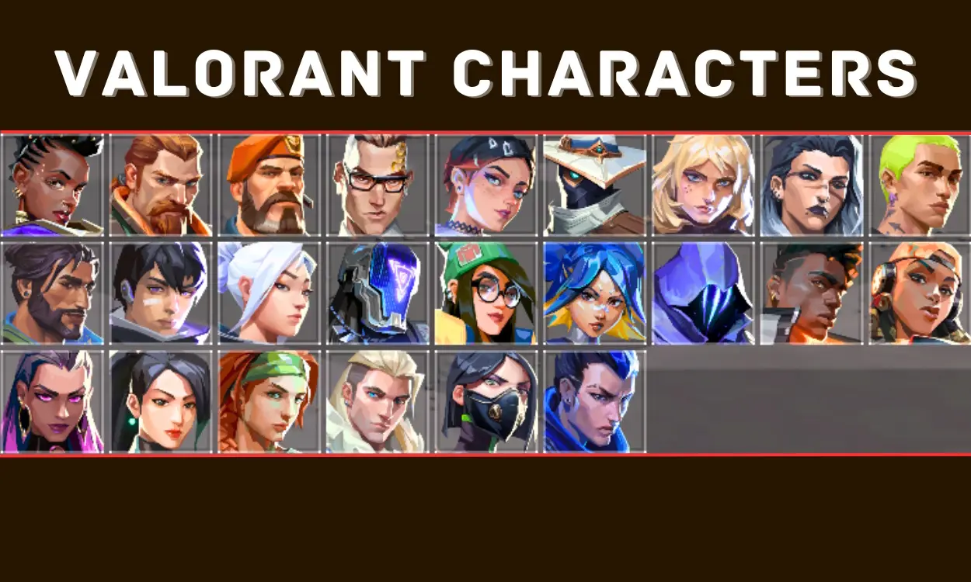
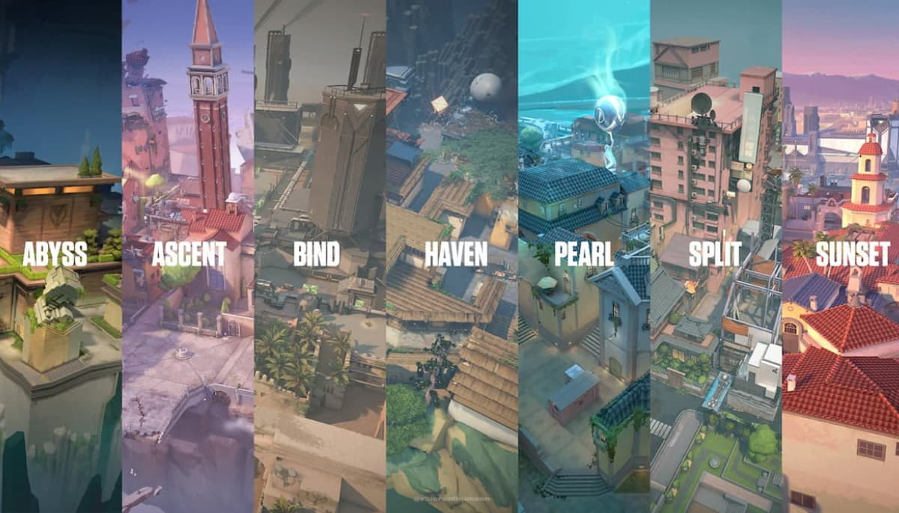
Valorant

Slide 3
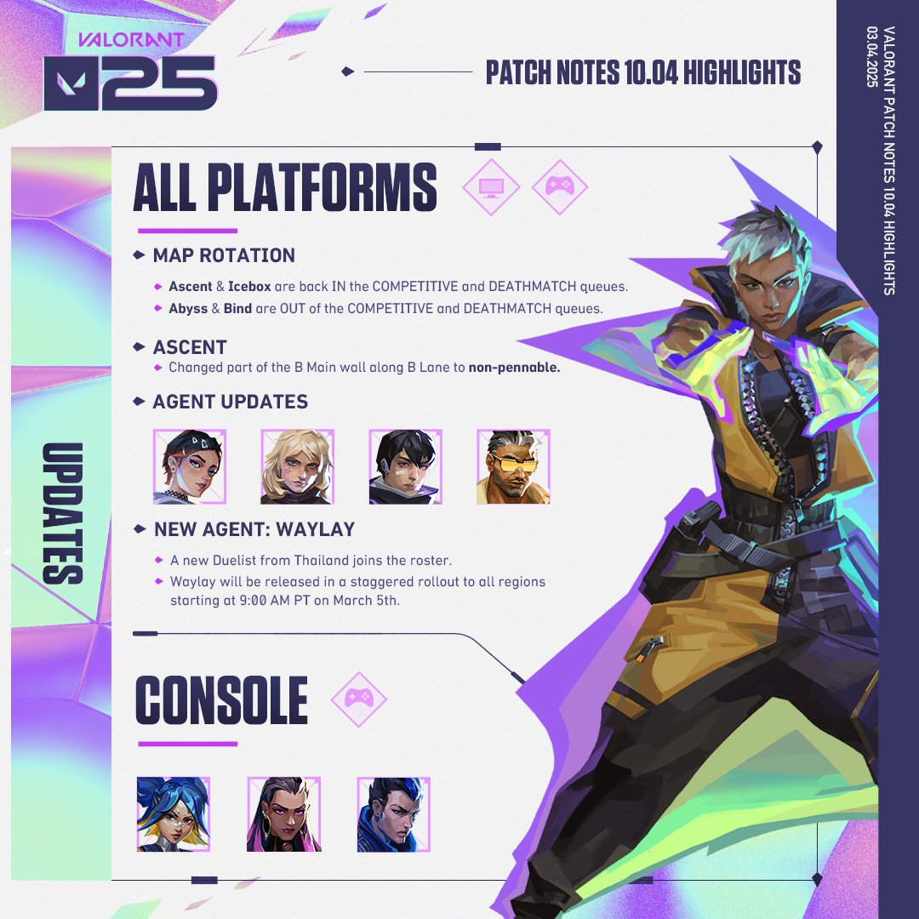
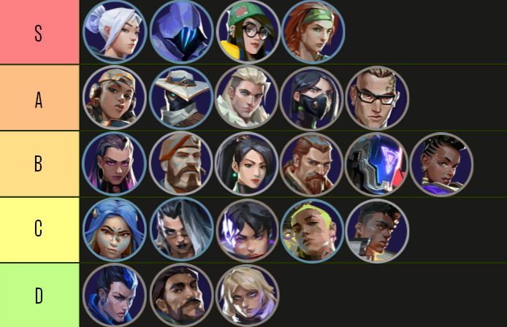
Equilibrage des agents

Slide 4
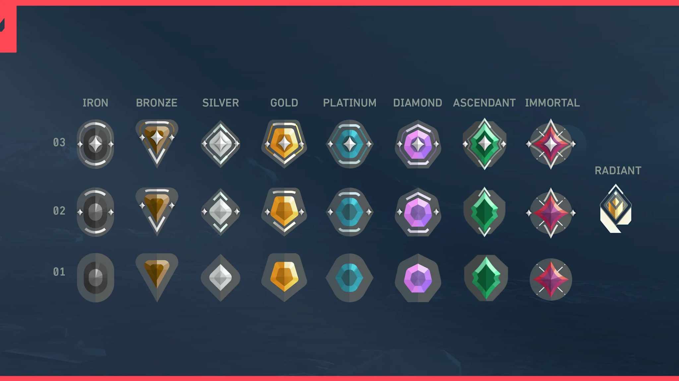
Différents niveaux de jeu
Low
Mid
High

Slide 5
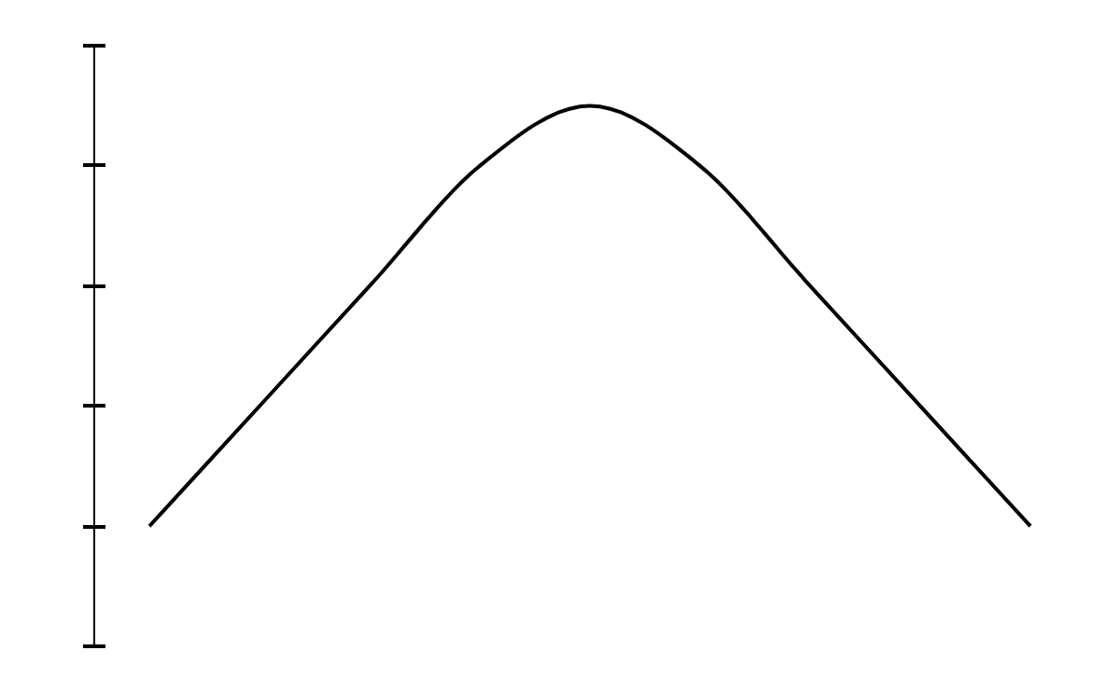

Comment choisir les changements ?
Avis des joueurs
Statistiques des agents
30%
70%

Slide 6
Récupération des données
API Riot Games
Data set des statistiques des agents en 2024
Ne permet plus de récupérer les informations des matchs joué
Mis à jour en direct
Simple d’utilisation
Pas à jour

Slide 7
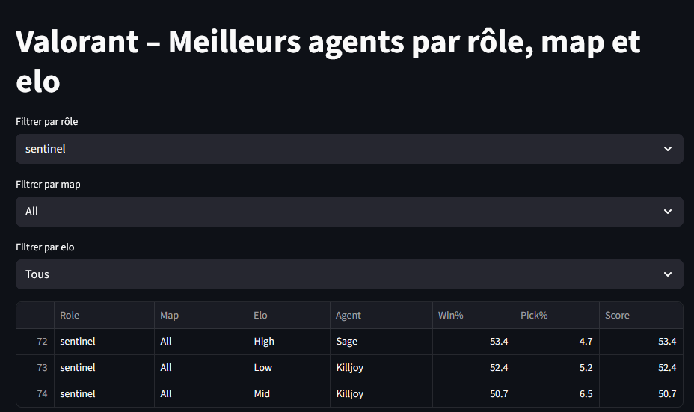
Analyse des données
Meilleure sentinel
Niveau Débutant : Killjoy Niveau Intermédiaire : Killjoy
Niveau Avancé : Sage

Slide 8
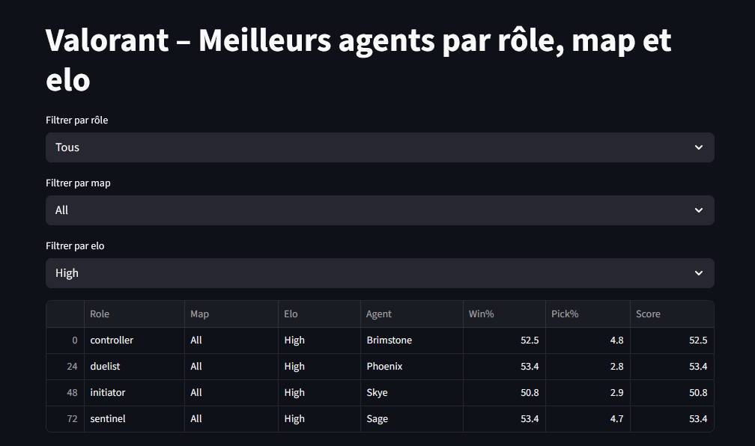

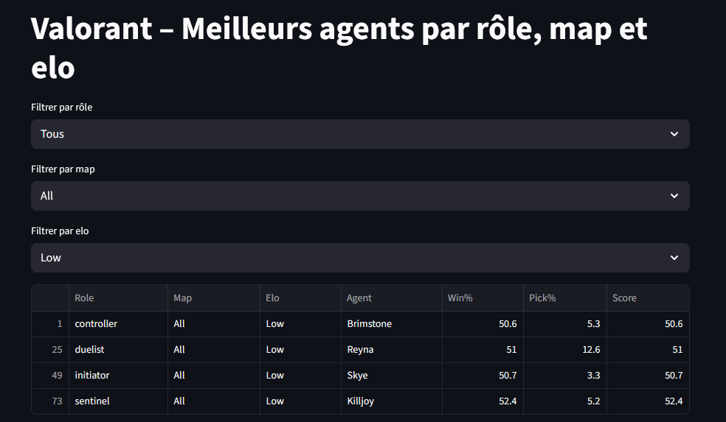
Analyse des données
Meilleur Duelist
Niveau Débutant : Reyna
Niveau Avancé : Phoenix
Meilleure Sentinel
Niveau Débutant : Killjoy
Niveau Avancé : Sage

Slide 9
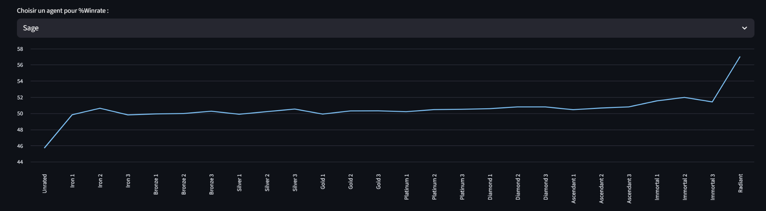
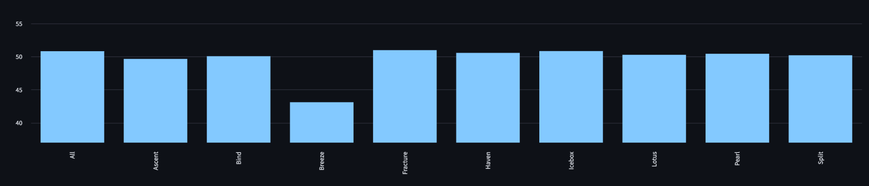
Analyse des données
Taux de victoire de JETT en fonction du rank
Taux de victoire de KILLJOY en fonction de la map

